Slide 1
文献汇报
高铭阳
2020.03.26

Slide 2
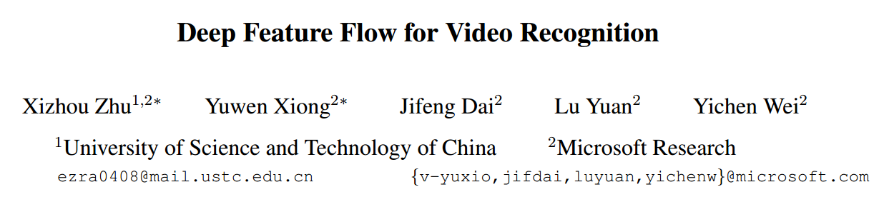
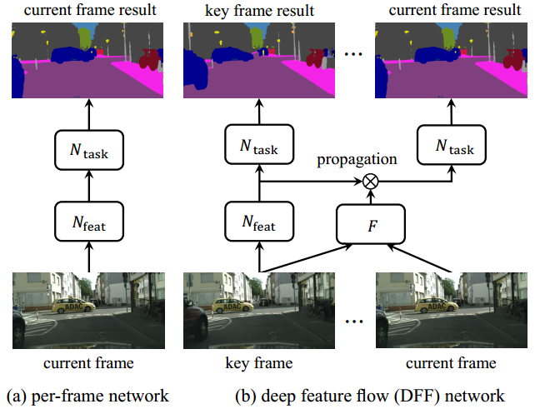

Slide 3
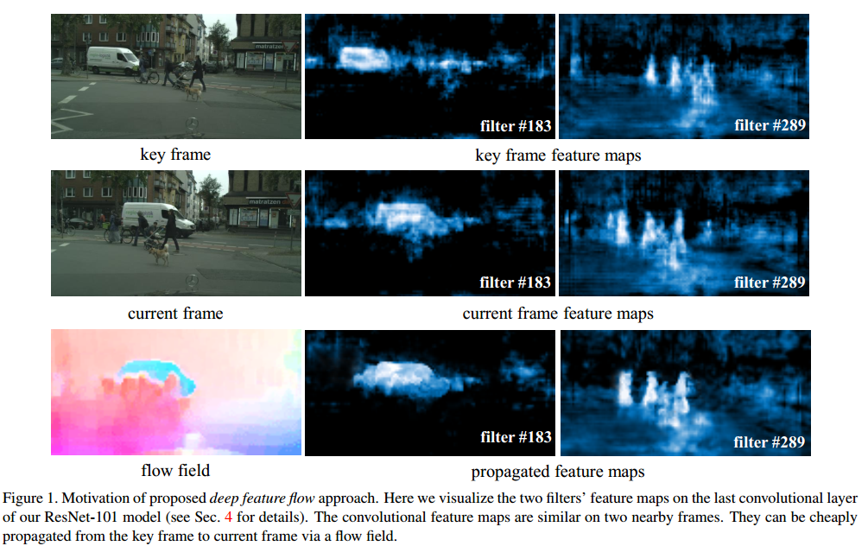
方法介绍
本文主要提出了一个深度特征流算法，用于视频的识别。它仅在稀疏的关键帧上运行计算量极大的卷积子网络，并通过流场将它们的深度特征图传输到其他帧。由于流计算方法相对较快，所以算法得到了明显的加速。

Slide 4


网络架构
对于一个识别任务，可以表示为
我们可以将 分解成两个连续的子网络。第一个子网络，被称为特征网络 是完全卷积网络。第二个子网，被称为任务网络 ，是根据任务的不同具有的特定结构，在特征图上执行识别任务。

Slide 5
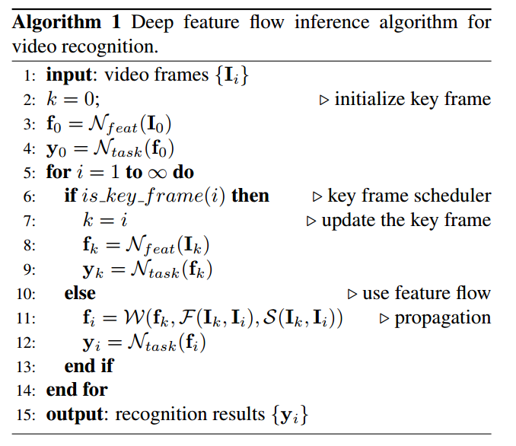
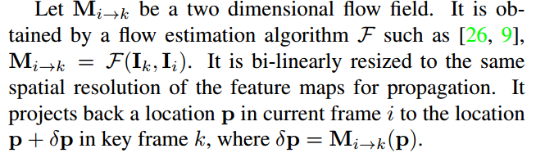
算法步骤

Slide 6
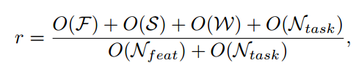
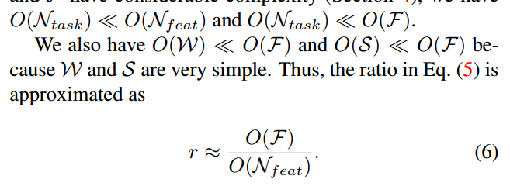
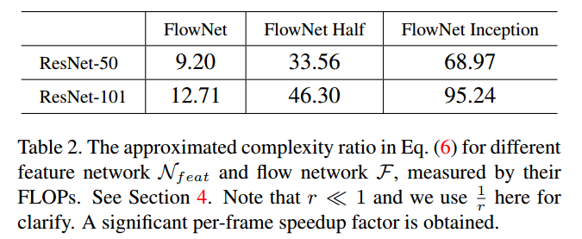
Inference Complexity Analysis

Slide 7
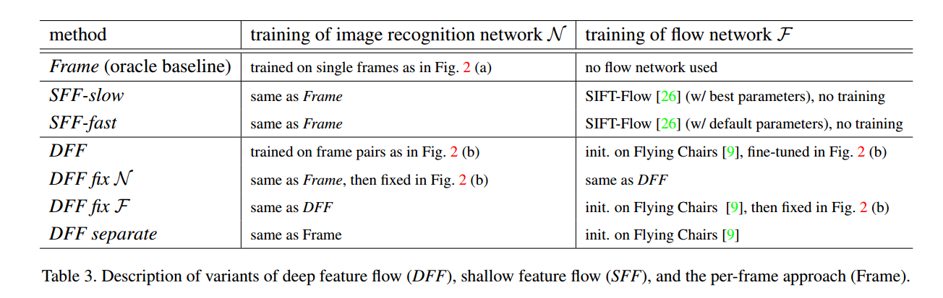
Experiments

Slide 8
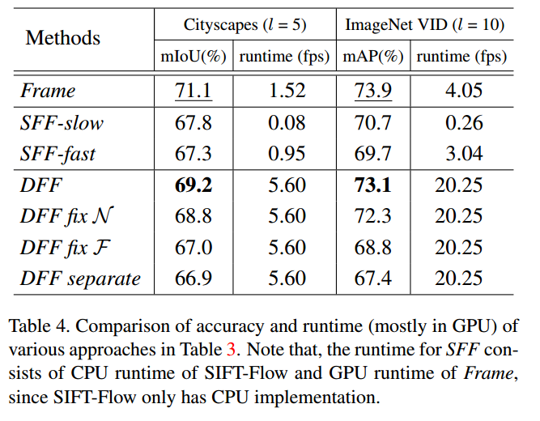
Experiments

Slide 9
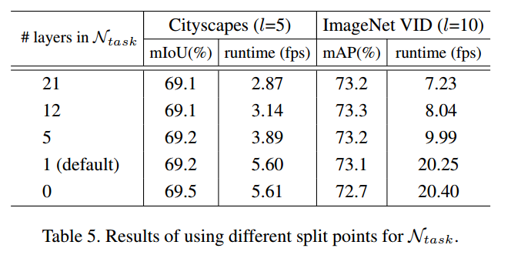
Experiments

